Slide 1

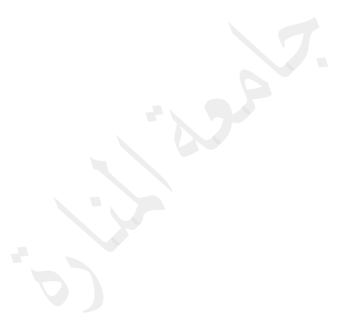
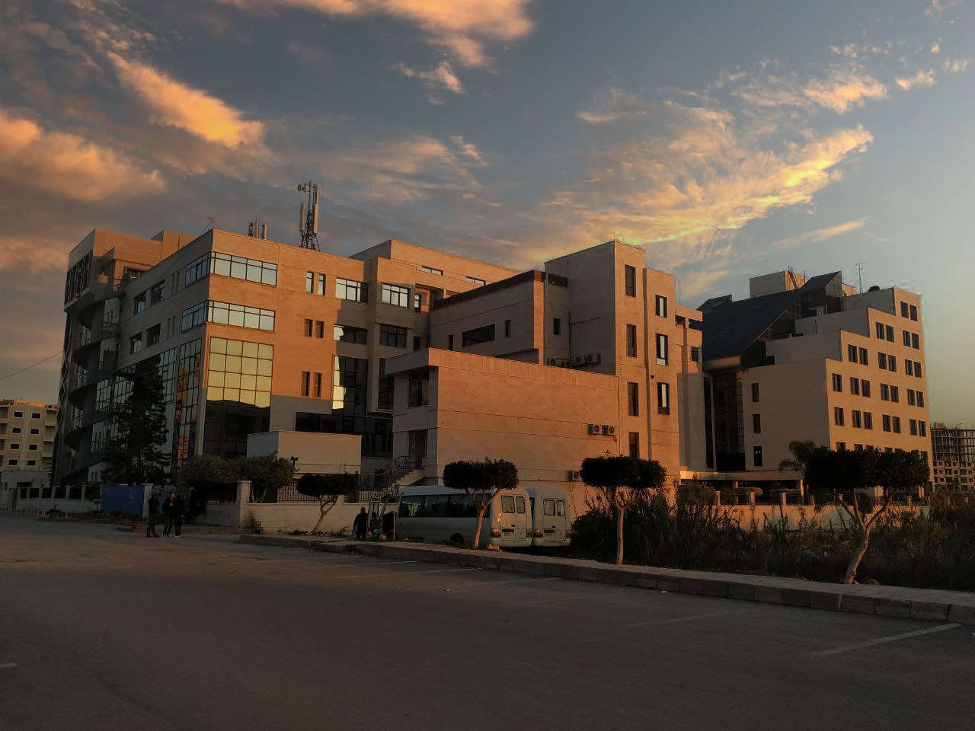
جامعة المنارة
كلية: الصيدلة
اسم المقرر: الملازمة 2 العملي، إعداد: د. علاء احمد
رقم الجلسة (1)
عنوان الجلسة
الأدوية المضادة للجراثيم (الصادات الحيوية) الجزء الأول
الفصل الدراسي العام الدراسي
https://manara.edu.sy/
MU-EPP-FM-009 | Issue date:01May2023 | Issue no.1 | Page 1 | 52

Slide 2
جدول المحتويات
Contents
العنوان | رقم الشريحة
مثبطات تركيب الجدار الخلوي | 4
صادات البيتالاكتام | 5
الصادات الغليكوببتيدية | 49
الغاية من الجلسة:
تعريف الطالب بأهم الأسماء التجارية للصادات الحيوية، وتذكيره بالاستطبابات ومضادات الاستطباب والتداخلات الدوائية لهذه الأدوية ليصبح قادراً على التعامل معها عندما ترد في الوصفات الطبية
https://manara.edu.sy/
MU-EPP-FM-009 | Issue date:01May2023 | Issue no.1 | Page 2 | 52

Slide 3

الصادات الحيوية
مثبطات اصطناع البروتين الجرثومي
مثبطات تركيب الجدار الخلوي
الأدوية المضادة للمتفطرات
مثبطات اصطناع الحمض النووي ومضادات الاستقلاب ومطهرات السبيل البولي
https://manara.edu.sy/
MU-EPP-FM-009 | Issue date:01May2023 | Issue no.1 | Page 3 | 52

Slide 4
مثبطات تركيب الجدار الخلوي
الصادات الغليكوببتيدية وصادات أخرى
صادات البيتالاكتام
β-Lactam antibiotics
https://manara.edu.sy/
MU-EPP-FM-009 | Issue date:01May2023 | Issue no.1 | Page 4 | 52

Slide 5
مثبطات تركيب الجدار الخلوي
صادات البيتالاكتام
السيفالوسبورينات
Cephalosporins
البنسلينات
Penicillins
مجموعة الكاربابينيم
Carbapenems
وحيدات الباكتام
Monobactams
https://manara.edu.sy/
MU-EPP-FM-009 | Issue date:01May2023 | Issue no.1 | Page 5 | 52

Slide 6
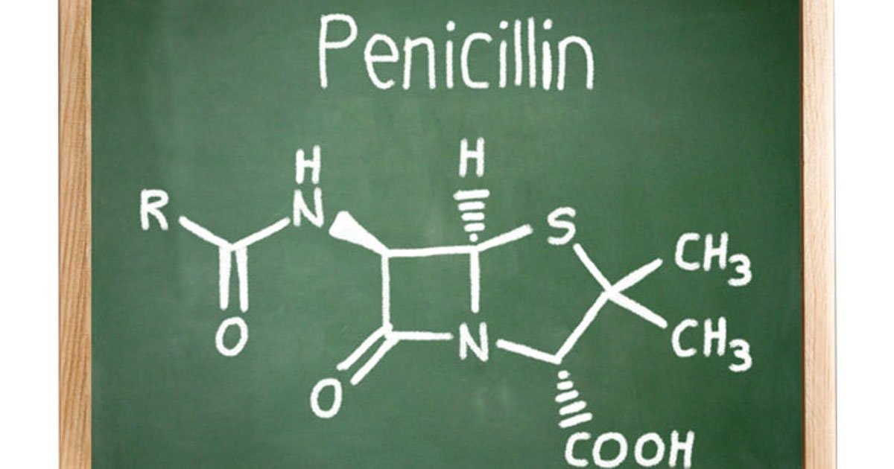
البنسلينات Penicillins
https://manara.edu.sy/
MU-EPP-FM-009 | Issue date:01May2023 | Issue no.1 | Page 6 | 52

Slide 7
البنسلينات Penicillins
البنسلينات المقاومة لبيتالاكتاماز المكورات العنقودية
البنسلينات الطبيعية
Methicillin
Penicillin G
Flucloxacillin
Penicillin V
Cloxacillin
https://manara.edu.sy/
MU-EPP-FM-009 | Issue date:01May2023 | Issue no.1 | Page 7 | 52

Slide 8
البنسلينات Penicillins
البنسلينات الفعالة ضد الزوائف الزنجارية
البنسلينات واسعة الطيف
Piperacillin
Ampicillin
Carbenicillin
Amoxicillin
https://manara.edu.sy/
MU-EPP-FM-009 | Issue date:01May2023 | Issue no.1 | Page 8 | 52

Slide 9
البنسلينات والسيفالوسبورينات
طُوّرت مقاومة جرثومية عليها، عائدة لأنزيمات البيتالاكتاماز الجرثومية ← تشرك عادةً مع مثبطات البيتالاكتاماز
Clavulanic acid
Sulbactam
Tazobactam
https://manara.edu.sy/
MU-EPP-FM-009 | Issue date:01May2023 | Issue no.1 | Page 9 | 52

Slide 10
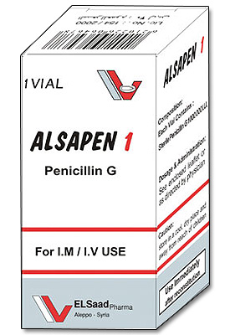
البنسلينات الطبيعية
Penicillin G
Vial (IV/IM)
1,000,000 IU/ 2,000,000 IU
https://manara.edu.sy/
MU-EPP-FM-009 | Issue date:01May2023 | Issue no.1 | Page 10 | 52

Slide 11
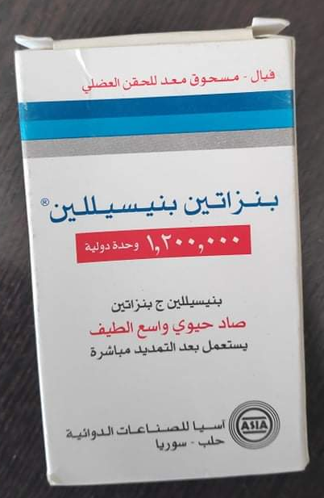
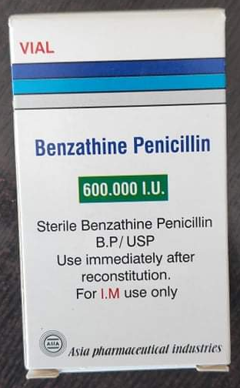
البنسلينات الطبيعية
Benzathine Penicillin G
Vial (IM)
600,000 IU/ 1,200,000 IU
https://manara.edu.sy/
MU-EPP-FM-009 | Issue date:01May2023 | Issue no.1 | Page 11 | 52

Slide 12
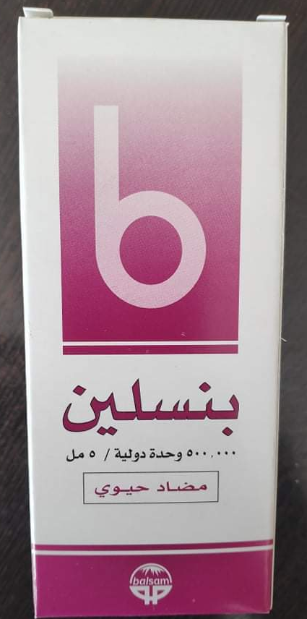
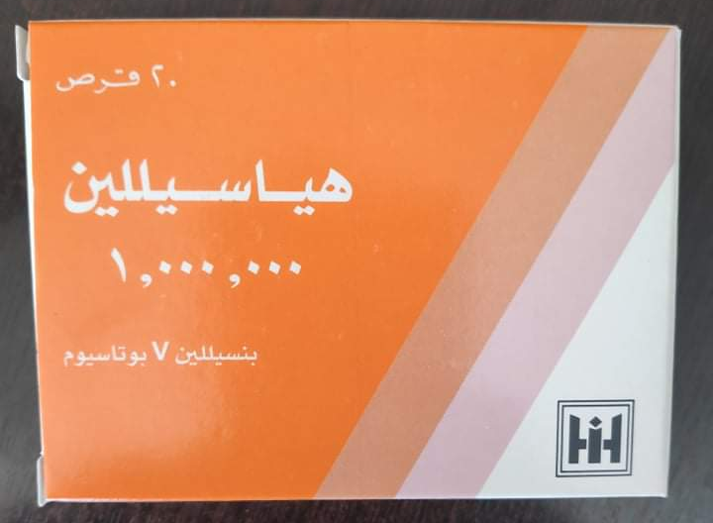
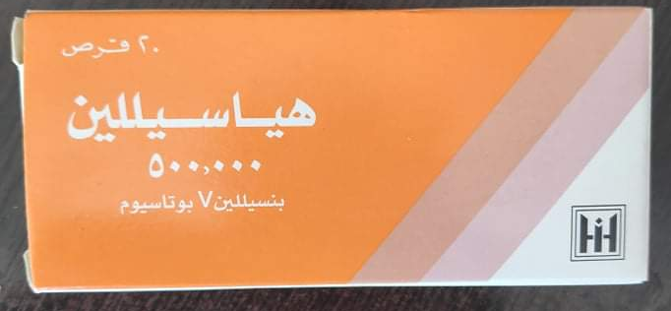
البنسلينات الطبيعية
Penicillin V
مضغوطات (500 ألف/ مليون وحدة دولية)
معلّق جاف 500) ألف وحدة دولية/ 5 مل)
https://manara.edu.sy/
MU-EPP-FM-009 | Issue date:01May2023 | Issue no.1 | Page 12 | 52

Slide 13
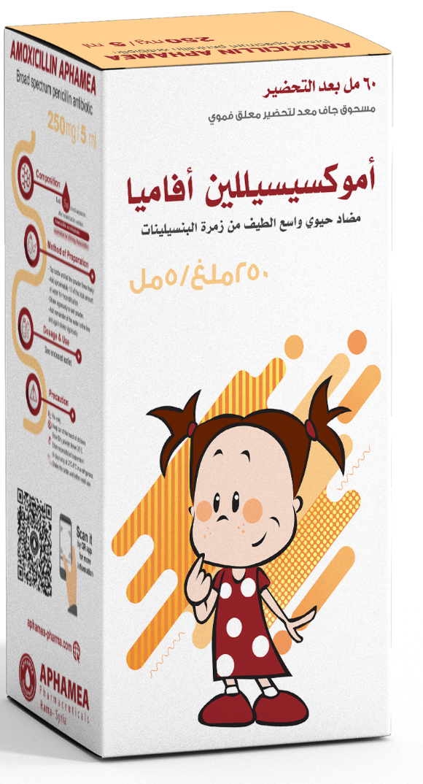
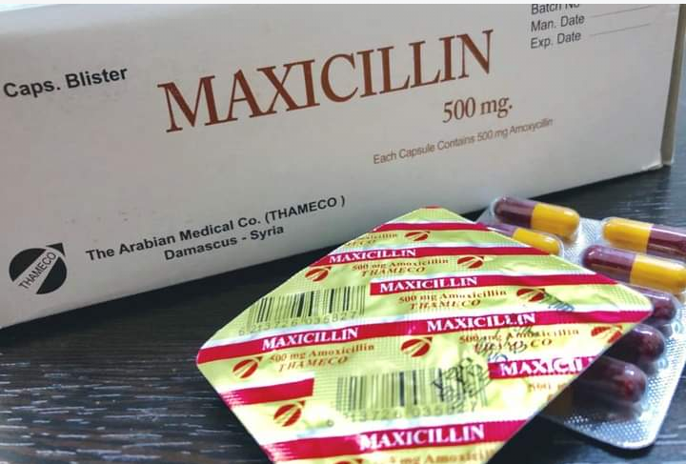
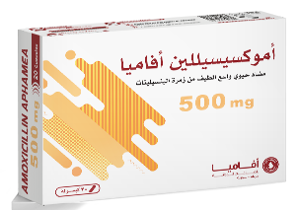
البنسلينات
Amoxicillin
كبسولات 250 - 500 ملغ
معلّق جاف 125 - 250 ملغ/ 5 مل
https://manara.edu.sy/
MU-EPP-FM-009 | Issue date:01May2023 | Issue no.1 | Page 13 | 52

Slide 14
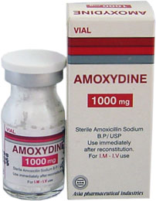
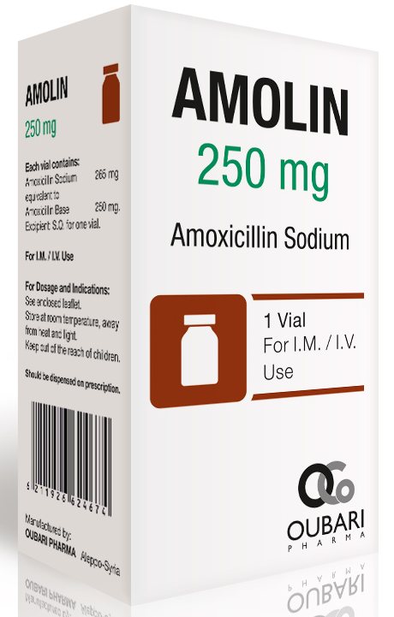
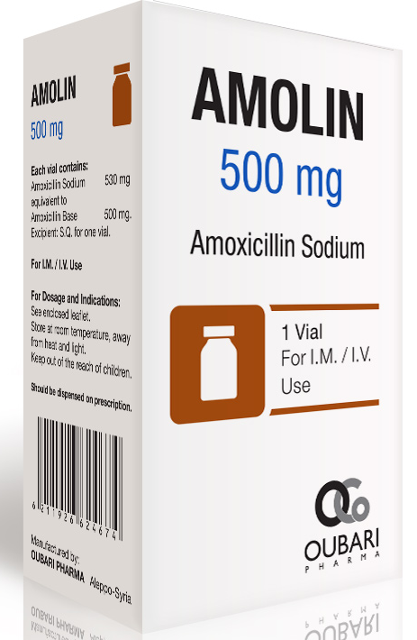
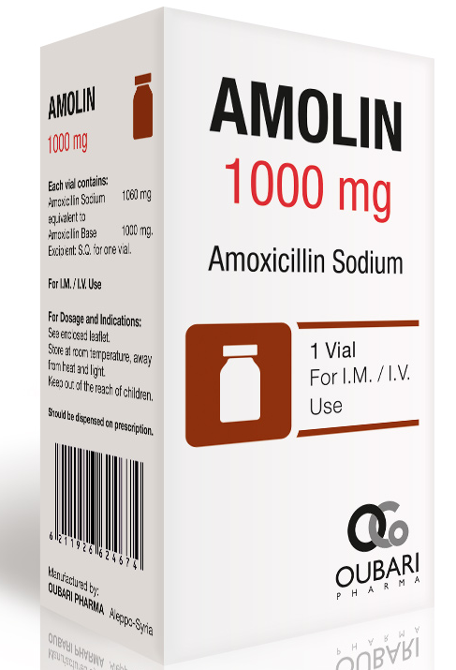
البنسلينات
Amoxicillin
Vials IM/ IV
250 - 500 - 1000 mg/ vial
https://manara.edu.sy/
MU-EPP-FM-009 | Issue date:01May2023 | Issue no.1 | Page 14 | 52

Slide 15
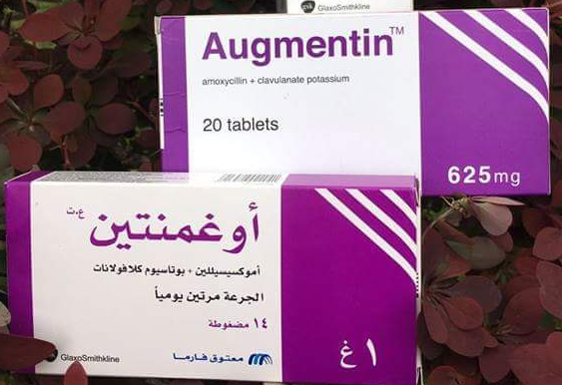
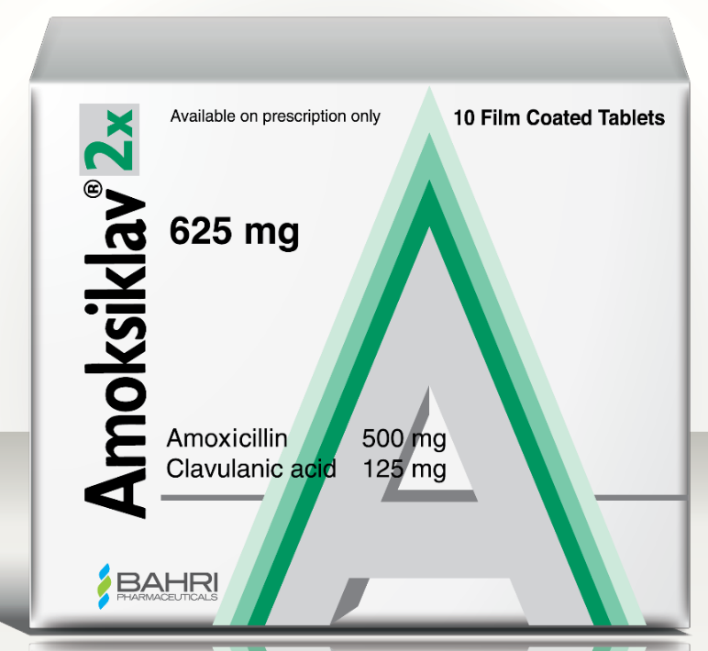
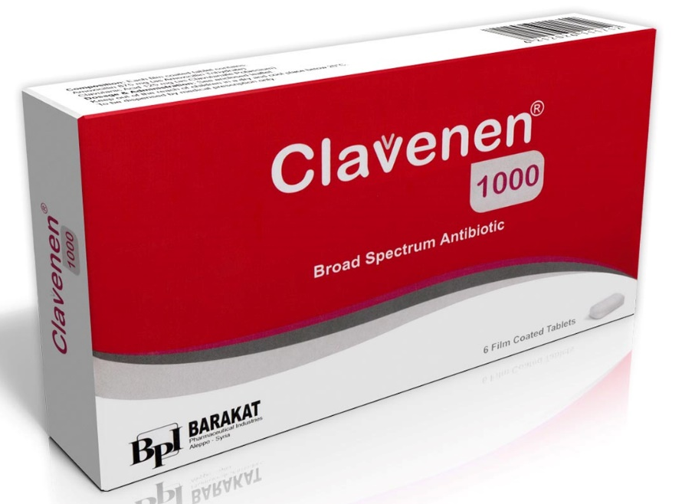
البنسلينات
Amoxicillin
تركيبة فرعية:
Amoxicillin + Clavulanic acid
مضغوطات 625 - 1000 مغ (وهو مجموع عيار المادتين)
https://manara.edu.sy/
MU-EPP-FM-009 | Issue date:01May2023 | Issue no.1 | Page 15 | 52

Slide 16
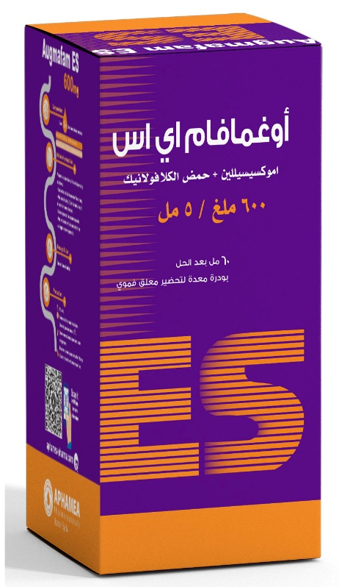
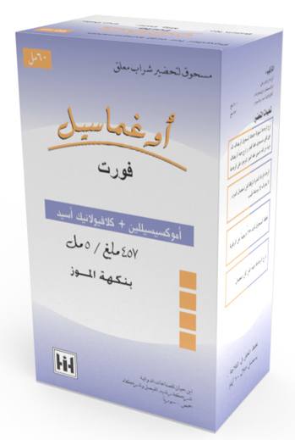
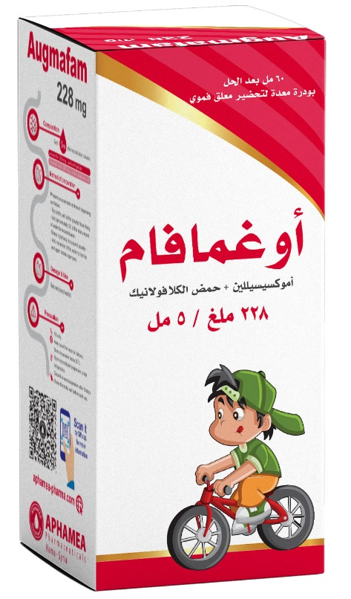
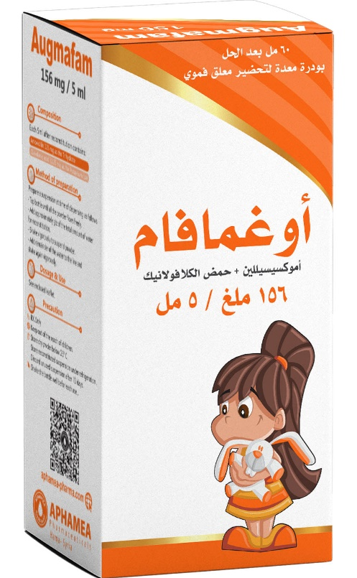
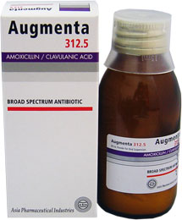
البنسلينات
Amoxicillin + Clavulanic acid
معلق جاف 156 - 228 - 312.5 - 457 - 600 مغ (وهو مجموع عيار المادتين)
https://manara.edu.sy/
MU-EPP-FM-009 | Issue date:01May2023 | Issue no.1 | Page 16 | 52

Slide 17
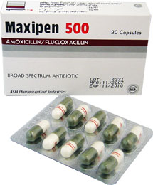
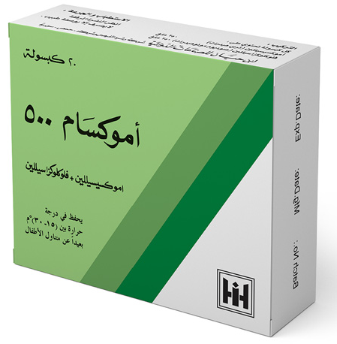
البنسلينات
Amoxicillin
تركيبة فرعية:
Amoxicillin 250 mg + Flucloxacillin 250 mg
كبسولات
https://manara.edu.sy/
MU-EPP-FM-009 | Issue date:01May2023 | Issue no.1 | Page 17 | 52

Slide 18
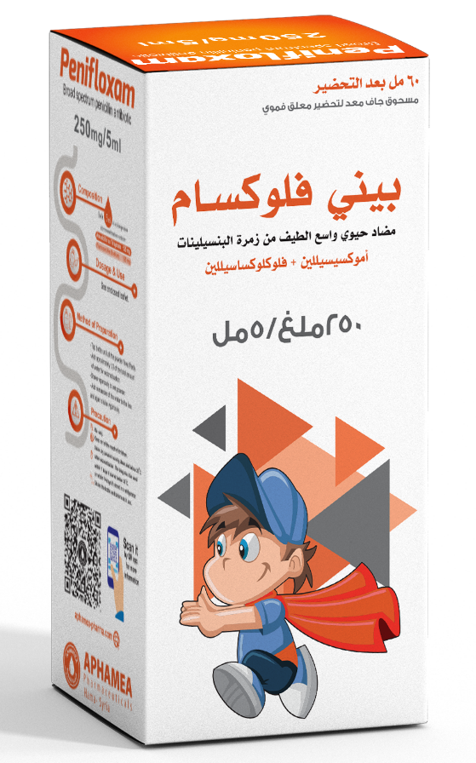
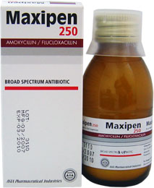
البنسلينات
Amoxicillin
تركيبة فرعية:
Amoxicillin 125 mg + Flucloxacillin 125 mg
معلّق جاف
https://manara.edu.sy/
MU-EPP-FM-009 | Issue date:01May2023 | Issue no.1 | Page 18 | 52

Slide 19
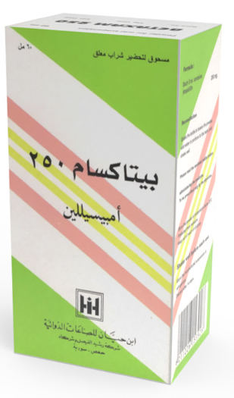
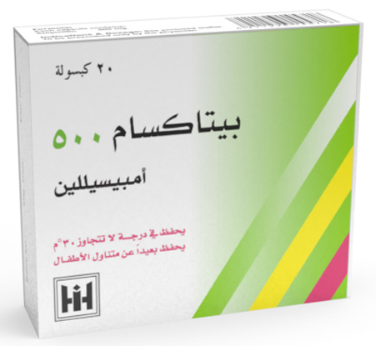
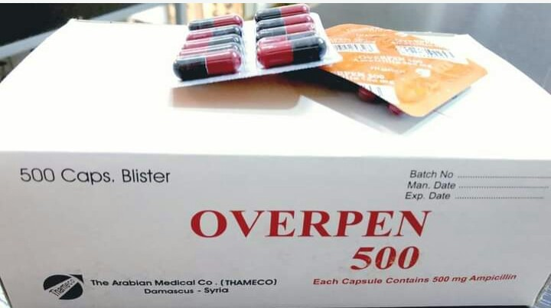
البنسلينات
Ampicillin
كبسولات 500 ملغ
معلّق جاف 250 ملغ/ 5 مل
https://manara.edu.sy/
MU-EPP-FM-009 | Issue date:01May2023 | Issue no.1 | Page 19 | 52

Slide 20
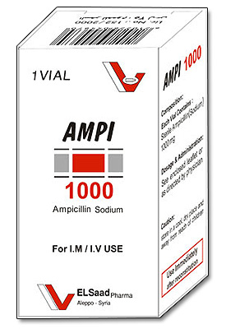
البنسلينات
Ampicillin
فيالات 1000 ملغ
https://manara.edu.sy/
MU-EPP-FM-009 | Issue date:01May2023 | Issue no.1 | Page 20 | 52

Slide 21
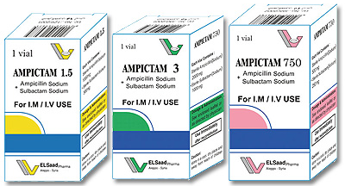
البنسلينات
Ampicillin
تركيبة فرعية:
Ampicillin + Sulbactam
فيالات: 750 - 1500 - 3000 ملغ/ فيال (وهو مجموع عيار المادتين)
https://manara.edu.sy/
MU-EPP-FM-009 | Issue date:01May2023 | Issue no.1 | Page 21 | 52

Slide 22
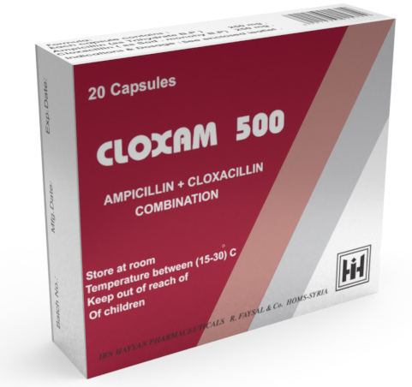
البنسلينات
Ampicillin
تركيبة فرعية:
Ampicillin 250 mg + Cloxacillin 250 mg
كبسولات
https://manara.edu.sy/
MU-EPP-FM-009 | Issue date:01May2023 | Issue no.1 | Page 22 | 52

Slide 23
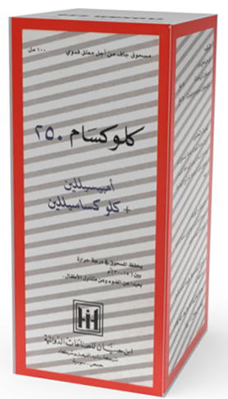
البنسلينات
Ampicillin
تركيبة فرعية:
Ampicillin 125 mg + Cloxacillin 125 mg
معلق جاف
https://manara.edu.sy/
MU-EPP-FM-009 | Issue date:01May2023 | Issue no.1 | Page 23 | 52

Slide 24
السيفالوسبورينات Cephalosporins
الجيل الثاني
الجيل الأوّل
Cefuroxime
Cefadroxil
Cefaclor
Cephalexin
Cefprozil
Cefazolin
https://manara.edu.sy/
MU-EPP-FM-009 | Issue date:01May2023 | Issue no.1 | Page 24 | 52

Slide 25
السيفالوسبورينات Cephalosporins
الجيل الرابع
الجيل الثالث
Cefepime
Ceftriaxone
Cefotaxime
Cefpirome
Ceftazidime
Cefixime
Cefdinir
Cefpodoxime
https://manara.edu.sy/
MU-EPP-FM-009 | Issue date:01May2023 | Issue no.1 | Page 25 | 52

Slide 26
السيفالوسبورينات الجيل الأوّل
Cefazolin
Cephalexin
Cefadroxil
حقني
فموي
فموي
https://manara.edu.sy/
MU-EPP-FM-009 | Issue date:01May2023 | Issue no.1 | Page 26 | 52

Slide 27
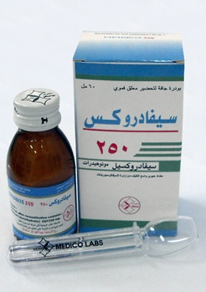
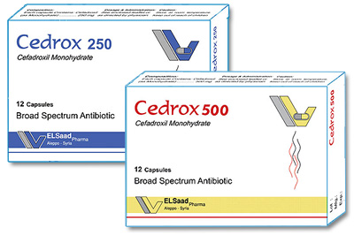
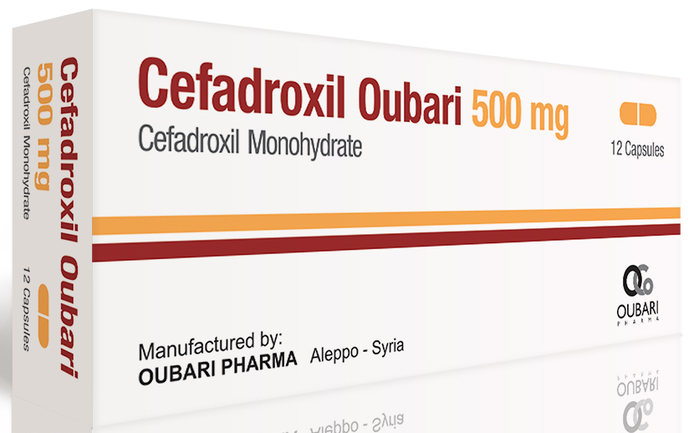
السيفالوسبورينات الجيل الأوّل
Cefadroxil
كبسولات 250 - 500 ملغ
معلّق جاف 250 ملغ/ 5 مل
https://manara.edu.sy/
MU-EPP-FM-009 | Issue date:01May2023 | Issue no.1 | Page 27 | 52

Slide 28
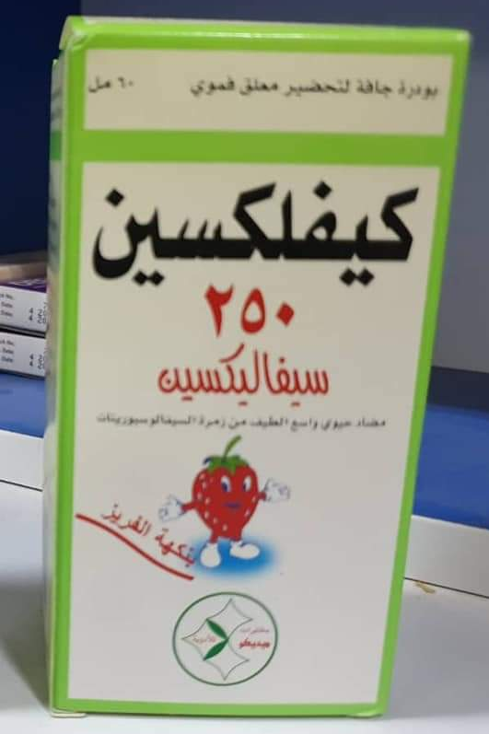
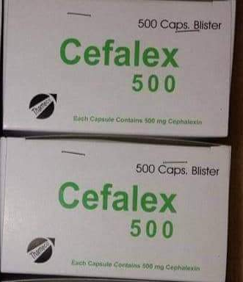
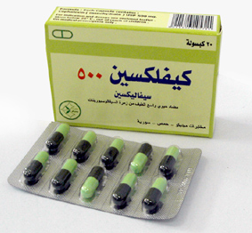
السيفالوسبورينات الجيل الأوّل
Cephalexin
كبسولات 250 - 500 ملغ
معلّق جاف 250 ملغ/ 5 مل
https://manara.edu.sy/
MU-EPP-FM-009 | Issue date:01May2023 | Issue no.1 | Page 28 | 52

Slide 29
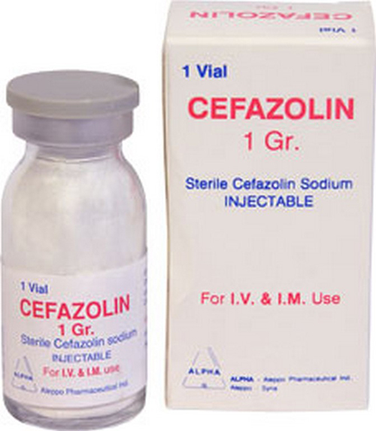
السيفالوسبورينات الجيل الأوّل
Cefazolin
فيالات 500 - 1000 ملغ
https://manara.edu.sy/
MU-EPP-FM-009 | Issue date:01May2023 | Issue no.1 | Page 29 | 52

Slide 30
السيفالوسبورينات الجيل الثاني
Cefprozil
Cefaclor
Cefuroxime
فموي
فموي
فموي
حقني
https://manara.edu.sy/
MU-EPP-FM-009 | Issue date:01May2023 | Issue no.1 | Page 30 | 52

Slide 31
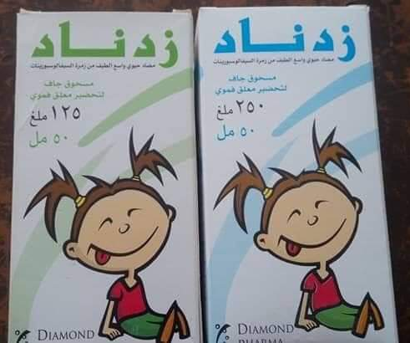
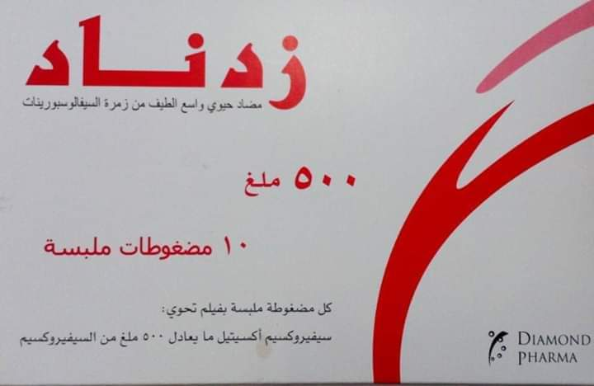
السيفالوسبورينات الجيل الثاني
Cefuroxime
مضغوطات ملبسة 125 - 250 - 500 ملغ
معلّق جاف 125 - 250 ملغ/ 5 مل
https://manara.edu.sy/
MU-EPP-FM-009 | Issue date:01May2023 | Issue no.1 | Page 31 | 52

Slide 32
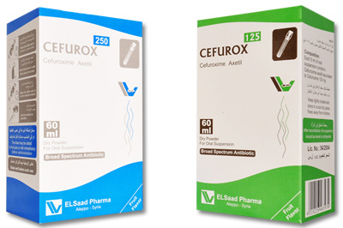
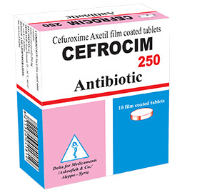
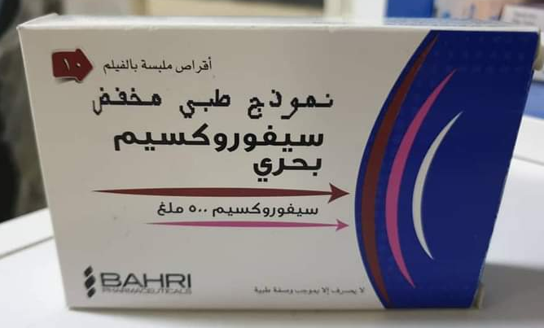
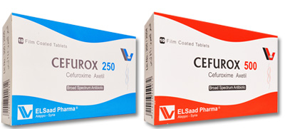
السيفالوسبورينات الجيل الثاني
Cefuroxime
مضغوطات ملبسة 125 - 250 - 500 ملغ
معلّق جاف 125 - 250 ملغ/ 5 مل
https://manara.edu.sy/
MU-EPP-FM-009 | Issue date:01May2023 | Issue no.1 | Page 32 | 52

Slide 33
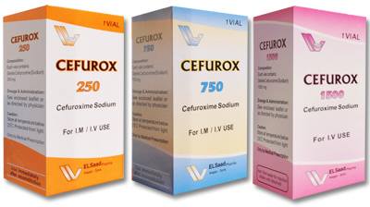
السيفالوسبورينات الجيل الثاني
Cefuroxime
فيالات 250 - 750 - 1500 ملغ
https://manara.edu.sy/
MU-EPP-FM-009 | Issue date:01May2023 | Issue no.1 | Page 33 | 52

Slide 34
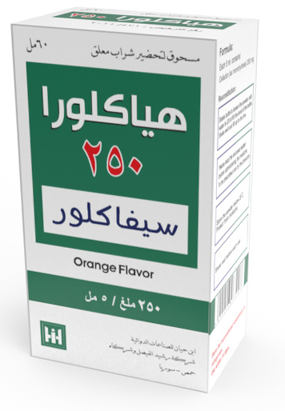


السيفالوسبورينات الجيل الثاني
Cefaclor
كبسولات 250 - 500 ملغ
معلّق جاف 125 - 250 ملغ/ 5 مل
https://manara.edu.sy/
MU-EPP-FM-009 | Issue date:01May2023 | Issue no.1 | Page 34 | 52

Slide 35


السيفالوسبورينات الجيل الثاني
Cefaclor
كبسولات 250 - 500 ملغ
معلّق جاف 125 - 250 ملغ/ 5 مل
https://manara.edu.sy/
MU-EPP-FM-009 | Issue date:01May2023 | Issue no.1 | Page 35 | 52

Slide 36



السيفالوسبورينات الجيل الثاني
Cefprozil
مضغوطات 250 - 500 ملغ
معلّق جاف 125 - 250 ملغ/ 5 مل
https://manara.edu.sy/
MU-EPP-FM-009 | Issue date:01May2023 | Issue no.1 | Page 36 | 52

Slide 37
السيفالوسبورينات الجيل الثالث
حقني
Ceftazidime
Cefotaxime
Ceftriaxone
https://manara.edu.sy/
MU-EPP-FM-009 | Issue date:01May2023 | Issue no.1 | Page 37 | 52

Slide 38
السيفالوسبورينات الجيل الثالث
فموي
Cefpodoxime
Cefdinir
Cefixime
https://manara.edu.sy/
MU-EPP-FM-009 | Issue date:01May2023 | Issue no.1 | Page 38 | 52

Slide 39




السيفالوسبورينات الجيل الثالث
Ceftriaxone
Vials IV/ IM
250 - 500 - 1000 - 2000 mg/ vial
https://manara.edu.sy/
MU-EPP-FM-009 | Issue date:01May2023 | Issue no.1 | Page 39 | 52

Slide 40


السيفالوسبورينات الجيل الثالث
Ceftriaxone
تركيبة فرعية:
Ceftriaxone + Sulbactam
فيالات: 375 - 750 - 1500 ملغ/ فيال (وهو مجموع عيار المادتين)
https://manara.edu.sy/
MU-EPP-FM-009 | Issue date:01May2023 | Issue no.1 | Page 40 | 52

Slide 41




السيفالوسبورينات الجيل الثالث
Cefotaxime
Vials IV/ IM
500 - 1000 - 2000 mg/ vial
https://manara.edu.sy/
MU-EPP-FM-009 | Issue date:01May2023 | Issue no.1 | Page 41 | 52

Slide 42


السيفالوسبورينات الجيل الثالث
Ceftazidime
فيالات: 500 - 1000 - 2000 - 6000 ملغ/ فيال
https://manara.edu.sy/
MU-EPP-FM-009 | Issue date:01May2023 | Issue no.1 | Page 42 | 52

Slide 43





السيفالوسبورينات الجيل الثالث
Cefixime
مضغوطات وكبسولات 200 - 400 ملغ
معلّق جاف 100 ملغ/ 5 مل
https://manara.edu.sy/
MU-EPP-FM-009 | Issue date:01May2023 | Issue no.1 | Page 43 | 52

Slide 44



السيفالوسبورينات الجيل الثالث
Cefdinir
مضغوطات 300 ملغ
معلّق جاف 125 - 250 ملغ/ 5 مل
https://manara.edu.sy/
MU-EPP-FM-009 | Issue date:01May2023 | Issue no.1 | Page 44 | 52

Slide 45



السيفالوسبورينات الجيل الثالث
Cefpodoxime
مضغوطات 100 - 200 ملغ
معلّق جاف 50 - 100 ملغ/ 5 مل
https://manara.edu.sy/
MU-EPP-FM-009 | Issue date:01May2023 | Issue no.1 | Page 45 | 52

Slide 46



السيفالوسبورينات الجيل الرابع
Cefepime
فيالات: 500 - 1000 - 2000 ملغ/ فيال
https://manara.edu.sy/
MU-EPP-FM-009 | Issue date:01May2023 | Issue no.1 | Page 46 | 52

Slide 47
وحيدات الباكتام
Aztreonam
حقناً فقط
https://manara.edu.sy/
MU-EPP-FM-009 | Issue date:01May2023 | Issue no.1 | Page 47 | 52

Slide 48
الكاربابينيمات Carbapenems
Ertapenem
Meropenem
Imipenem
حقناً فقط
https://manara.edu.sy/
MU-EPP-FM-009 | Issue date:01May2023 | Issue no.1 | Page 48 | 52

Slide 49
الصادات الغليكوببتيدية
Vancomycin
Bacitracin
فموي
موضعي فقط
حقني
https://manara.edu.sy/
MU-EPP-FM-009 | Issue date:01May2023 | Issue no.1 | Page 49 | 52

Slide 50

الصادات الغليكوببتيدية
Vancomycin
كبسولات 250 ملغ
https://manara.edu.sy/
MU-EPP-FM-009 | Issue date:01May2023 | Issue no.1 | Page 50 | 52

Slide 51
الصادات الغليكوببتيدية
Bacitracin
تركيبة فرعية:
Bacitracin + Neomycin + Polymyxin
مرهم عيني لعلاج الإنتانات العينية
يستعمل باسيتراسين موضعياً فقط، فهو سام جهازياً (سمية كلوية شديدة)
https://manara.edu.sy/
MU-EPP-FM-009 | Issue date:01May2023 | Issue no.1 | Page 51 | 52

Slide 52
صادات أخرى
Ticoplanin
Fosfomycin
Daptomycin
Cycloserine
https://manara.edu.sy/
MU-EPP-FM-009 | Issue date:01May2023 | Issue no.1 | Page 52 | 52

